Slide 1


Slide 2
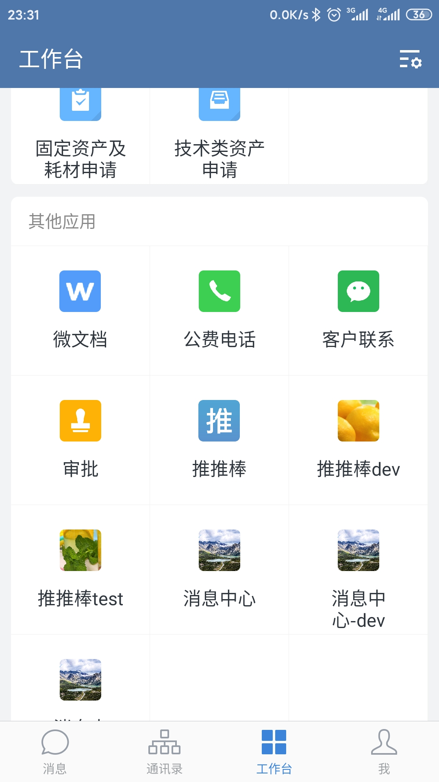
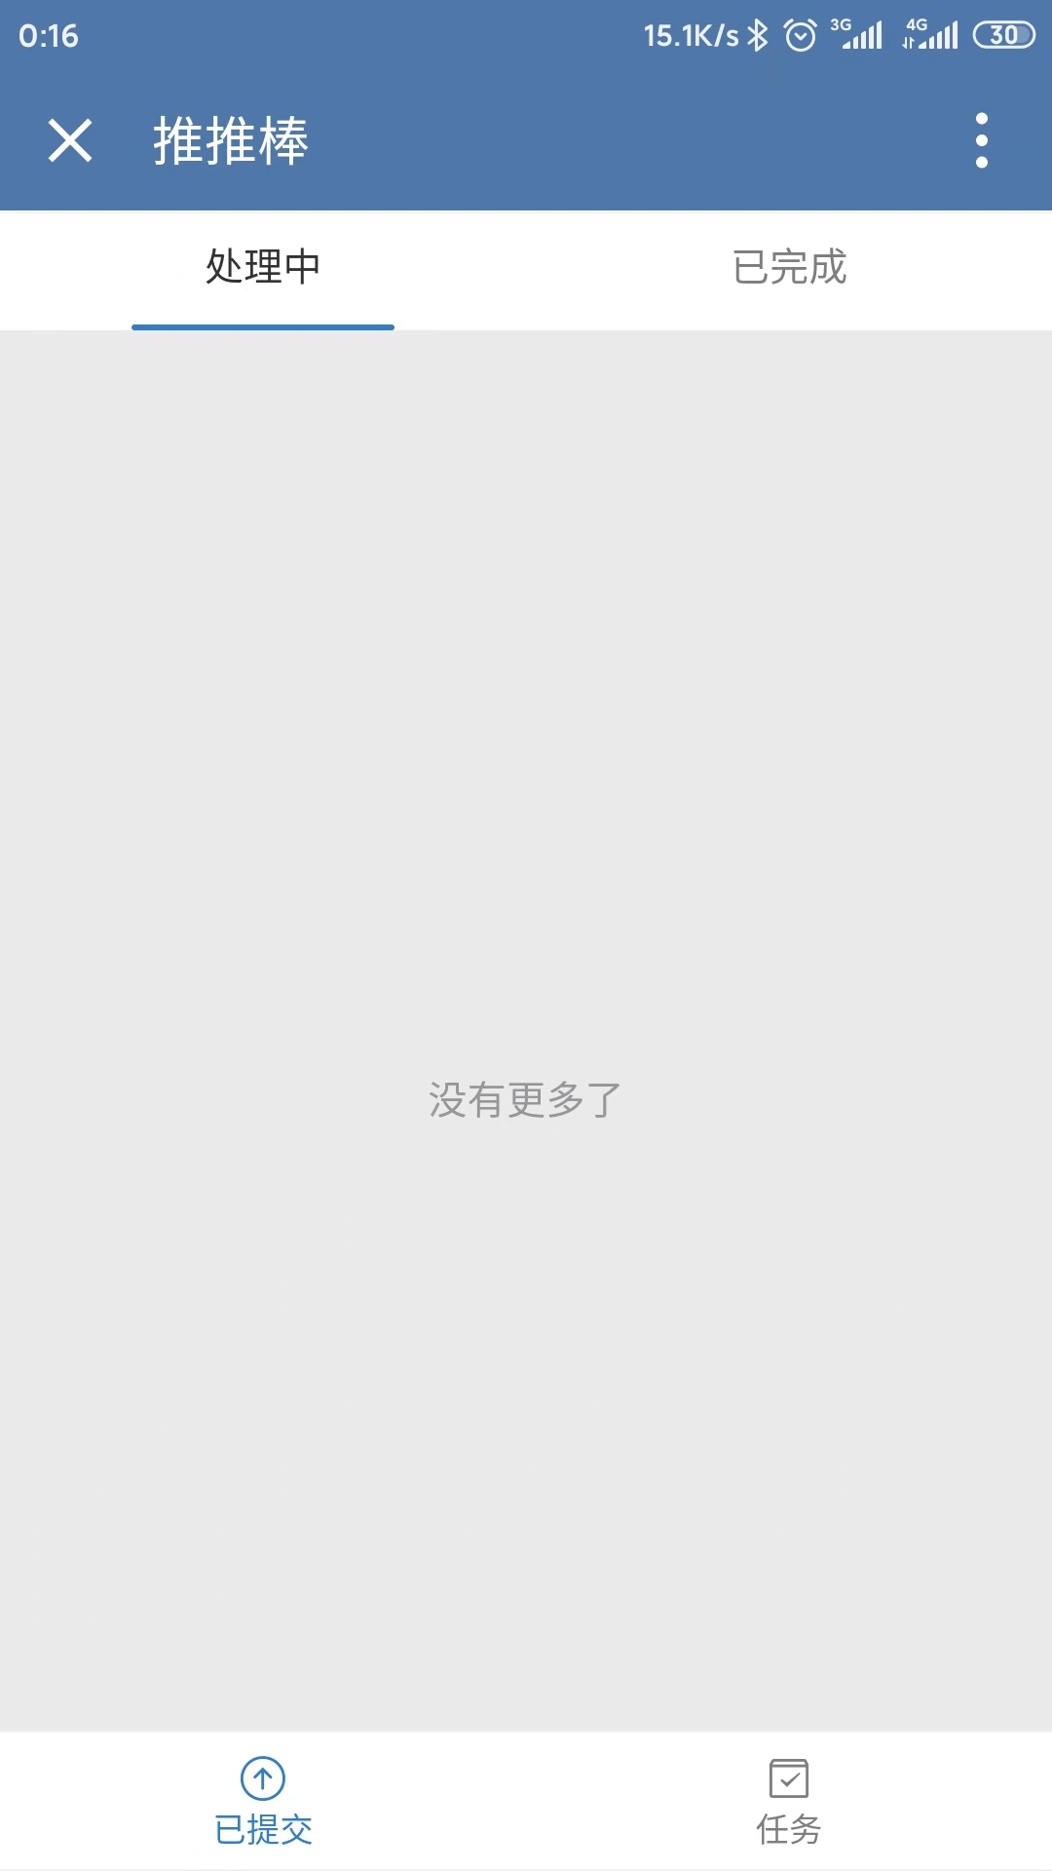

推推棒应用
1. 我的提交
1.1 我的提交列表
列表显示(分处理中和已完成)
1.2 我的提交详情
提交信息
审批日志
2. 我的(待办)任务
2.1 任务列表
关键字搜索
按状态筛选
批量审批
2.2 任务详情
显示 任务信息及状态
操作:
同意 驳回

Slide 3
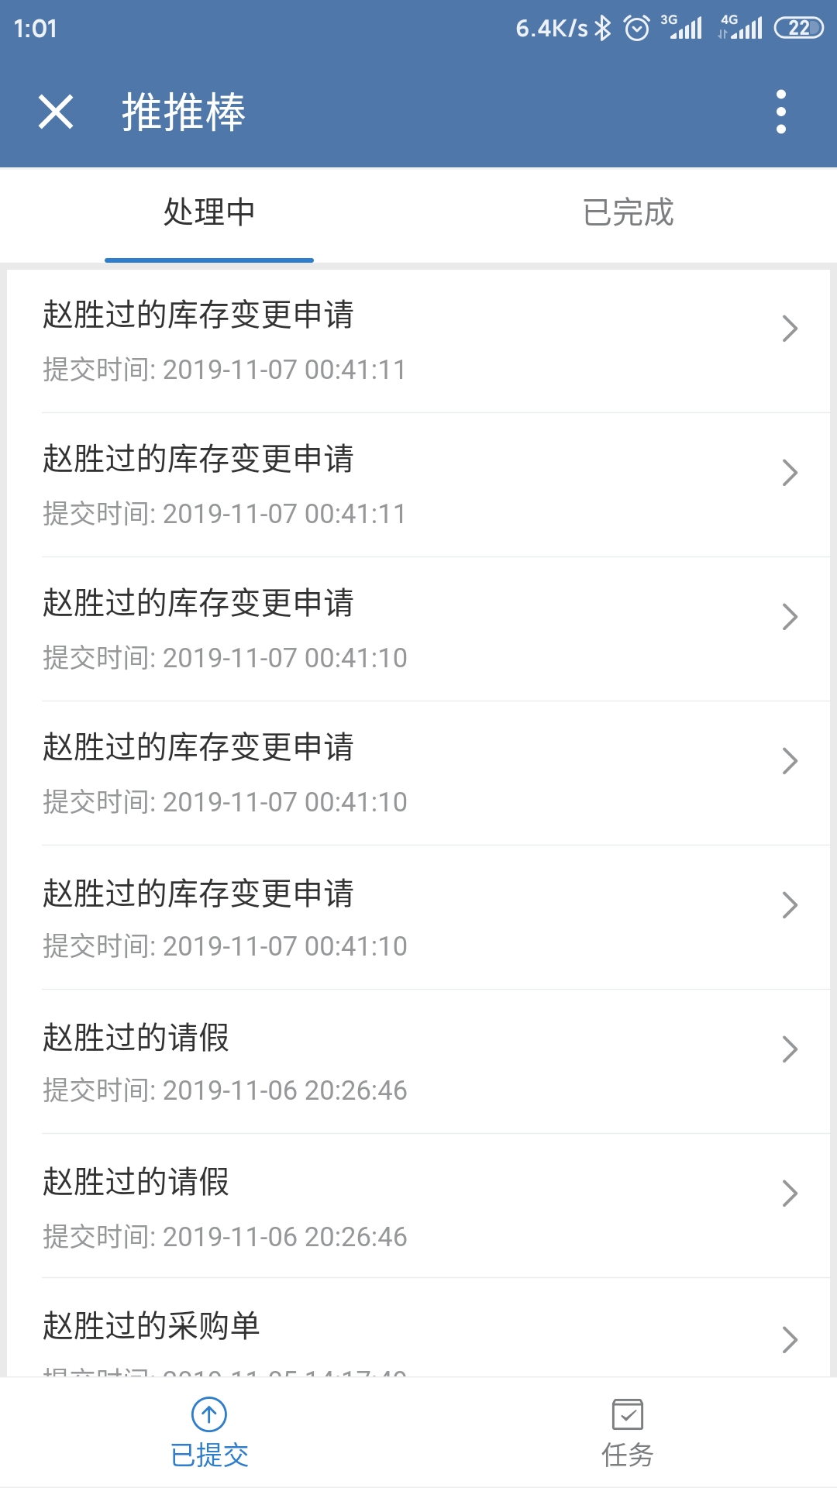
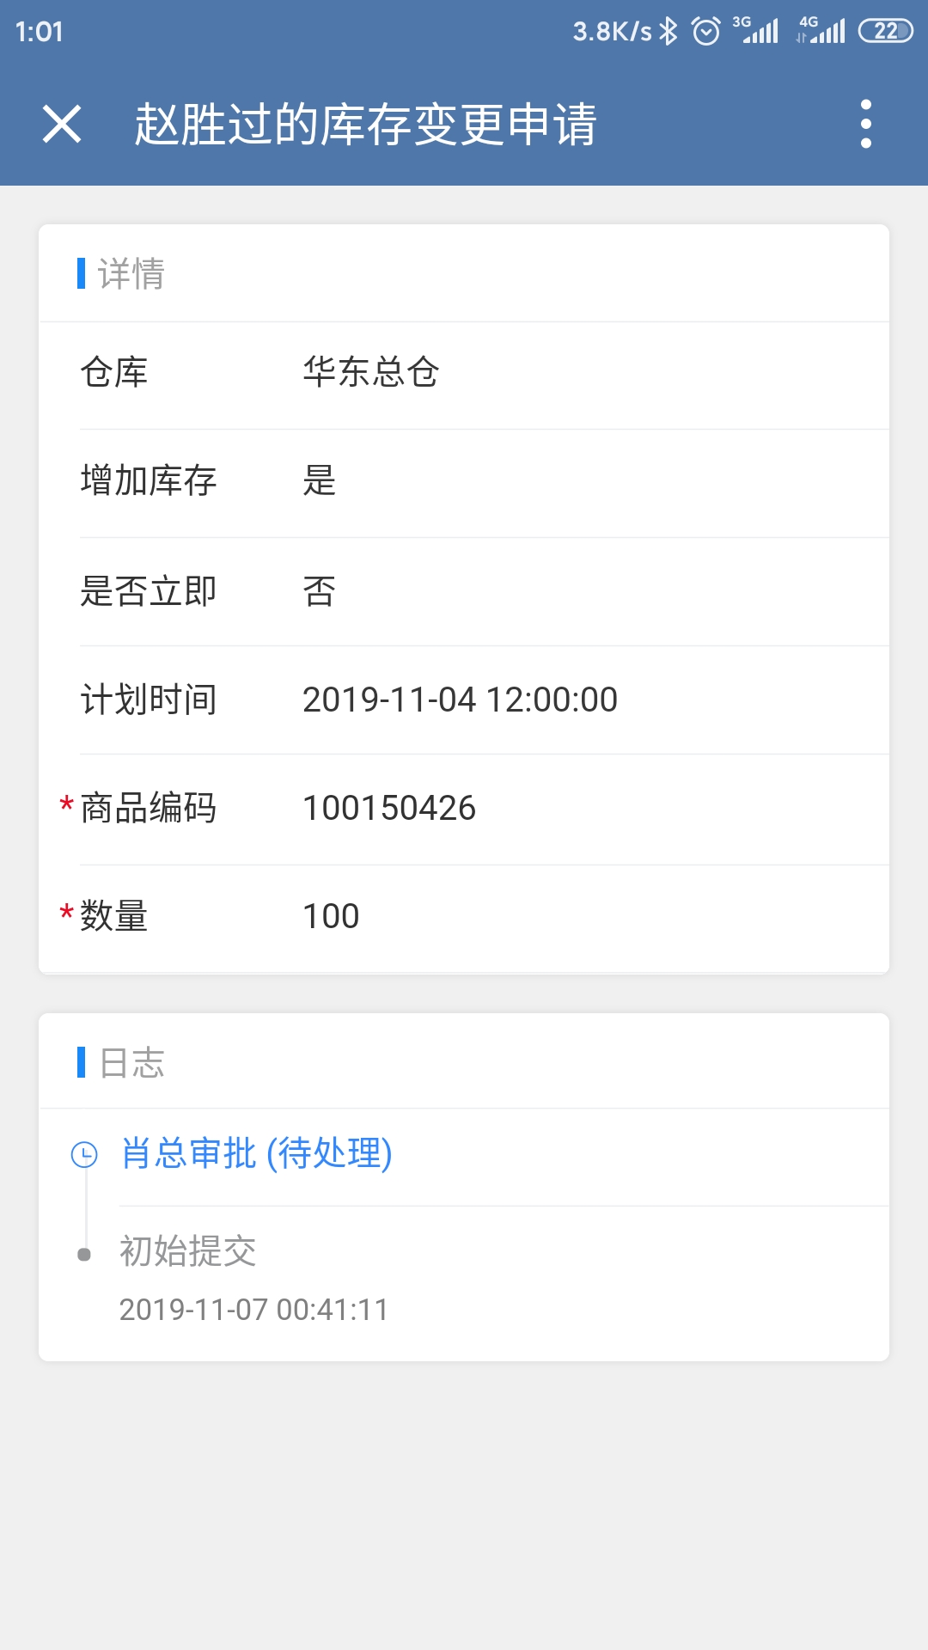
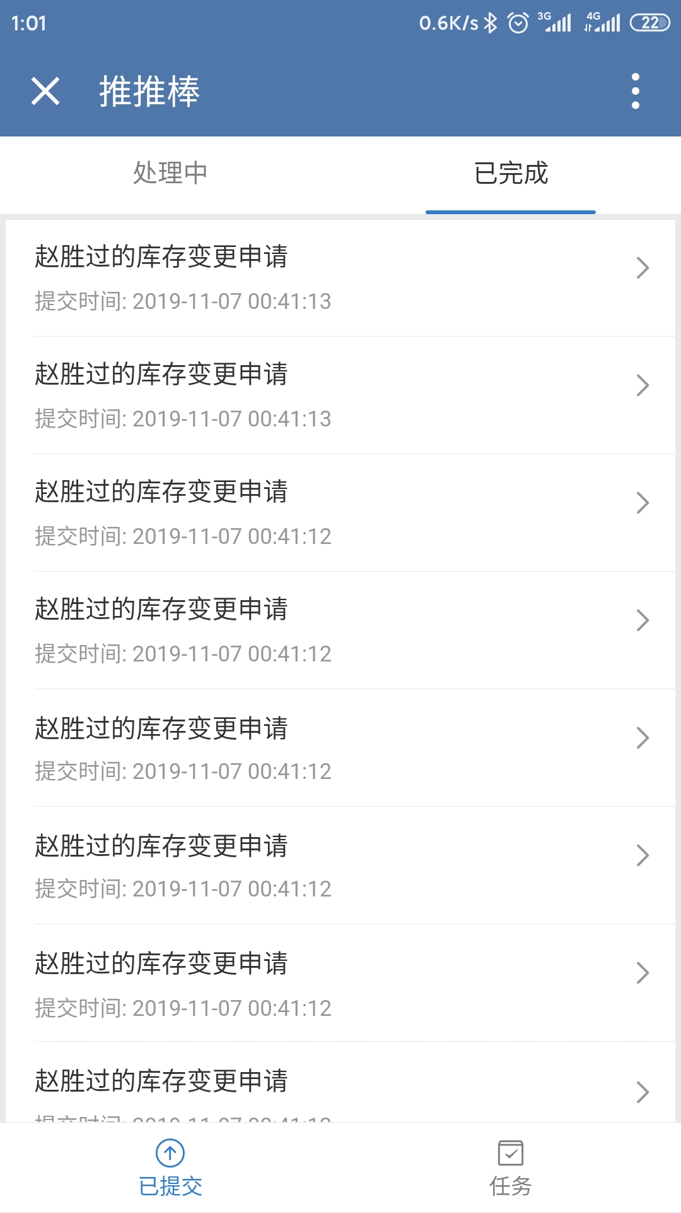
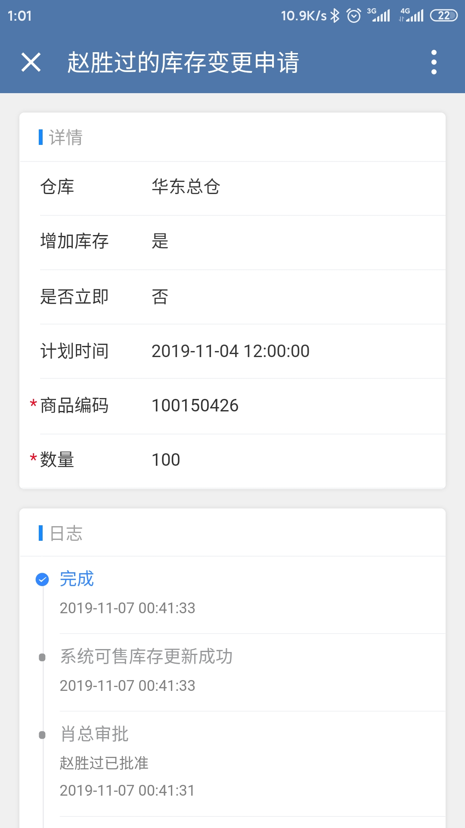
我的提交

Slide 4
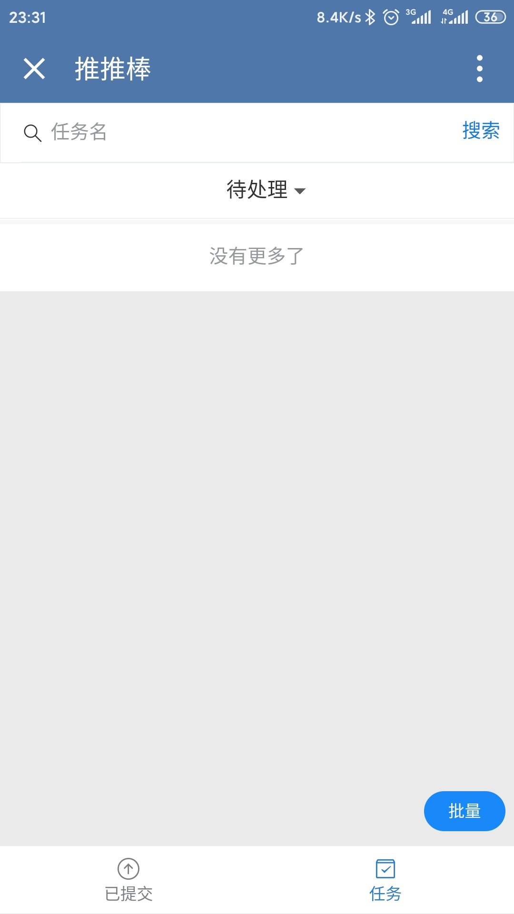
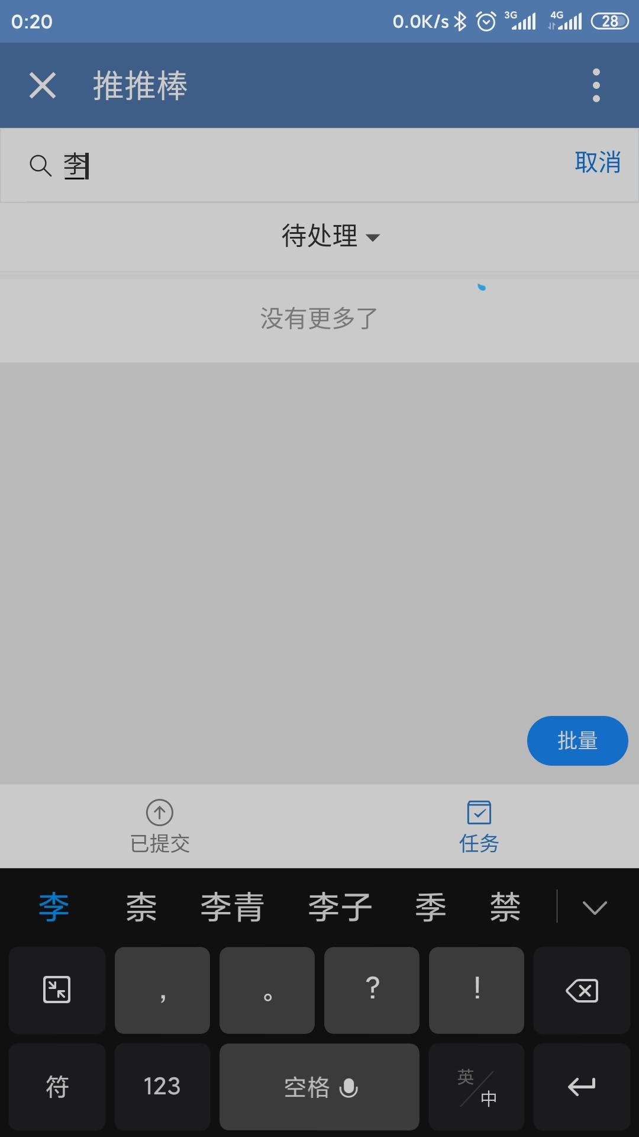
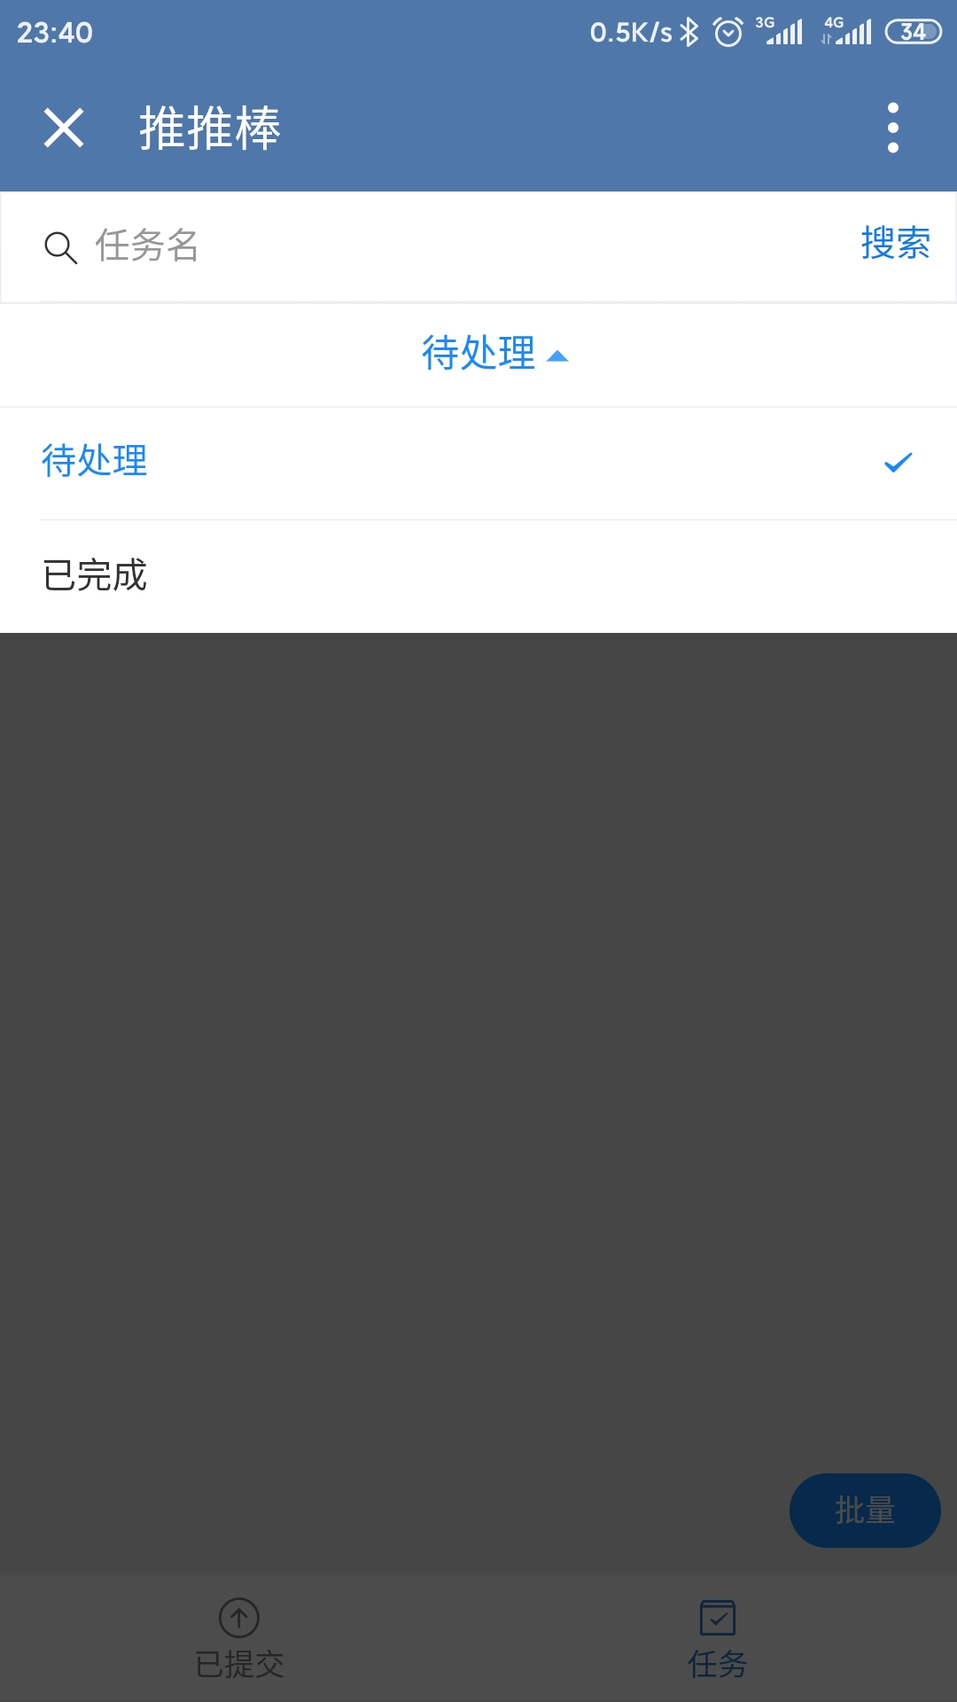
我的待办任务
关键字搜索
按状态筛选

Slide 5
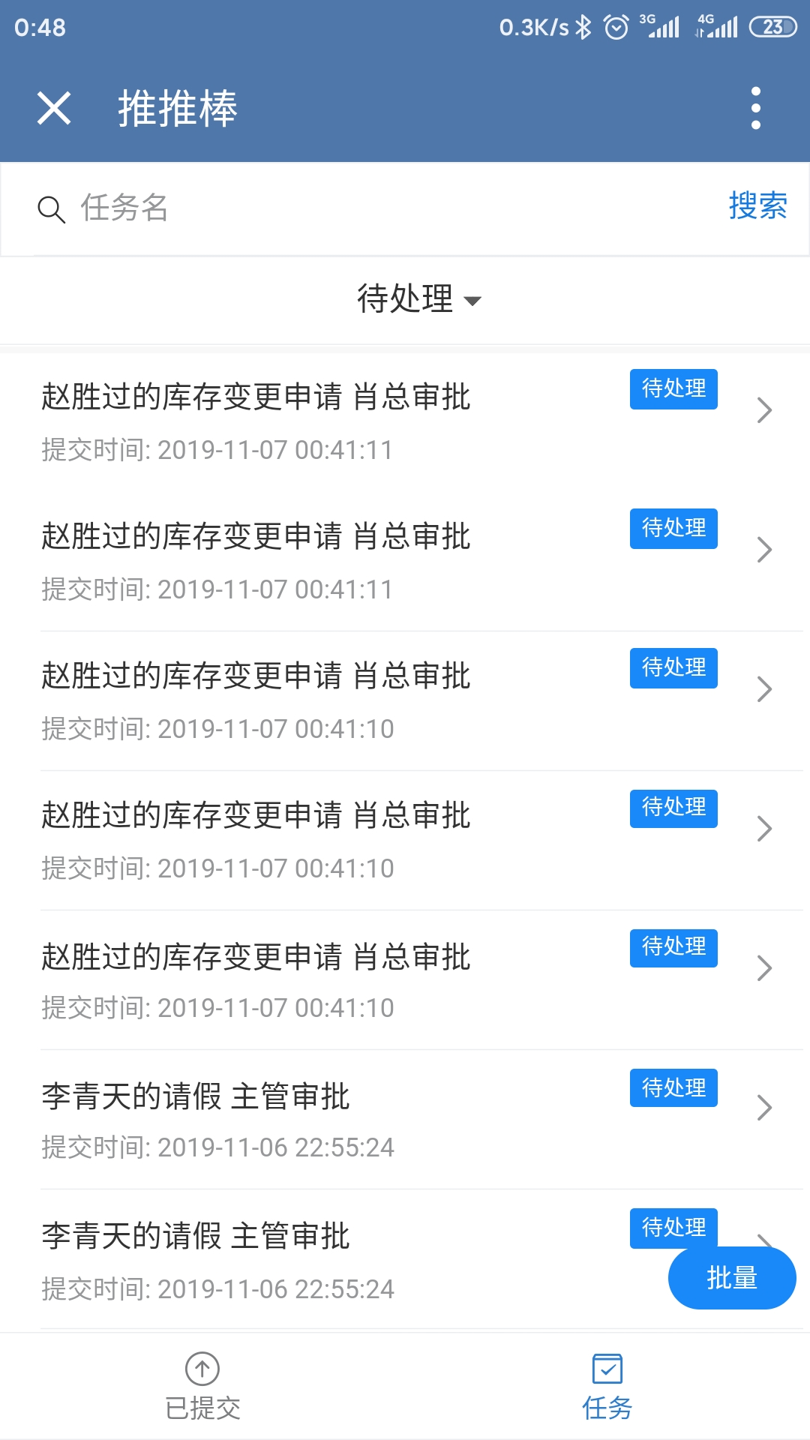
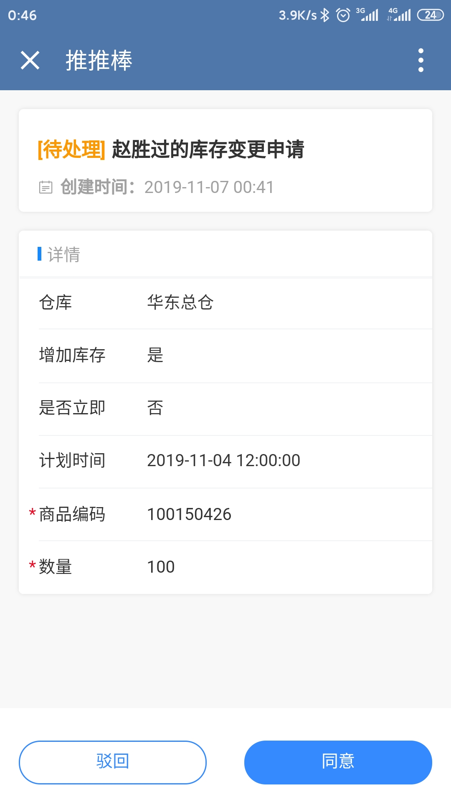
我的待办任务
单个审批
点击
跳转到详情页

Slide 6

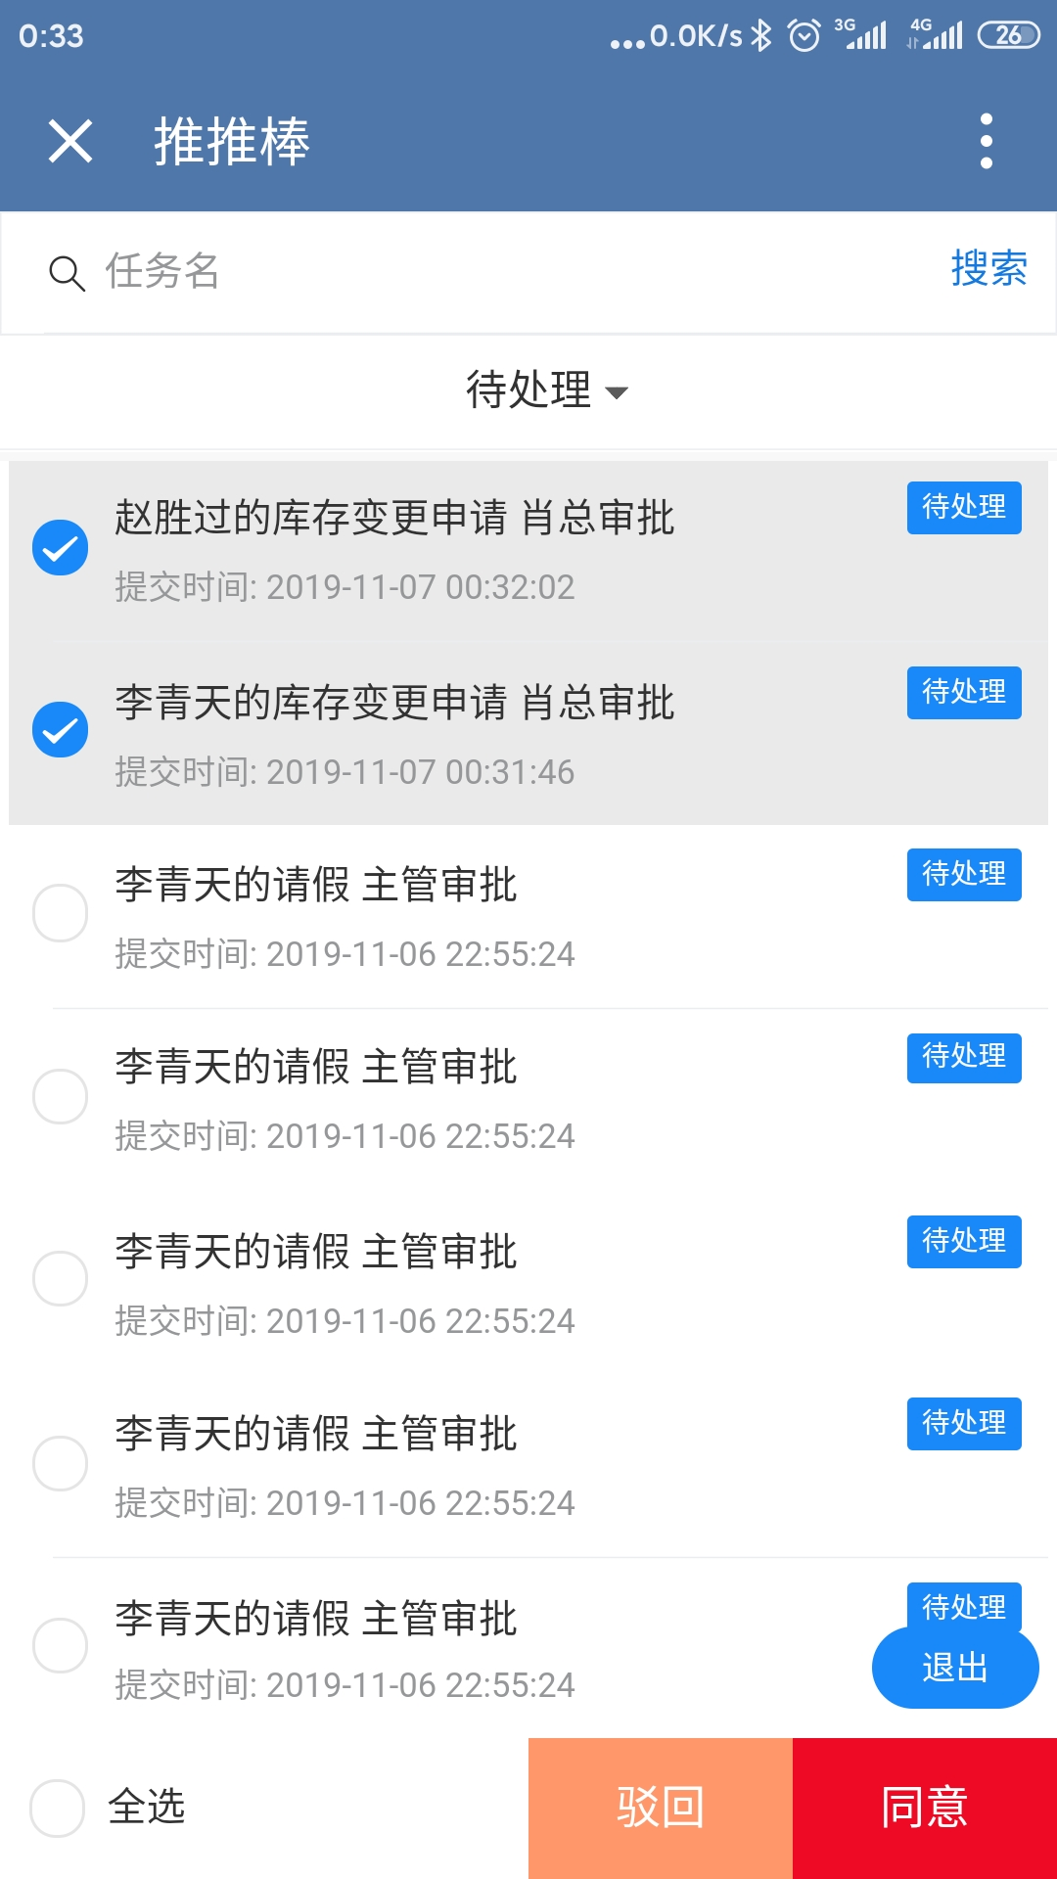
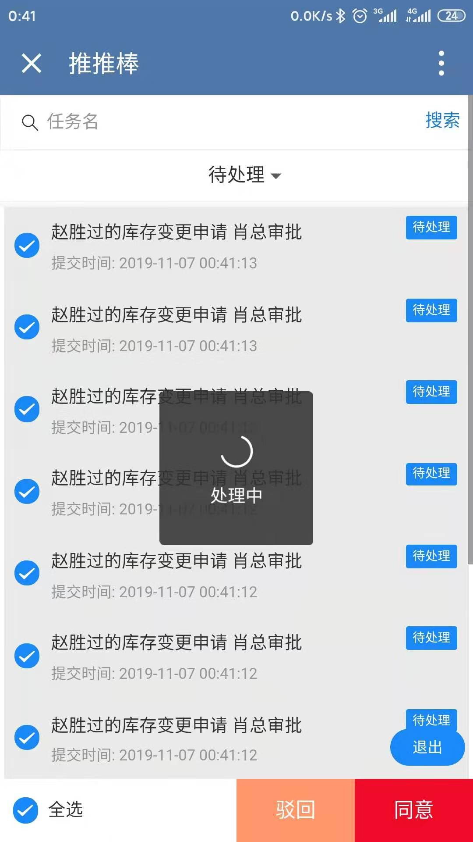
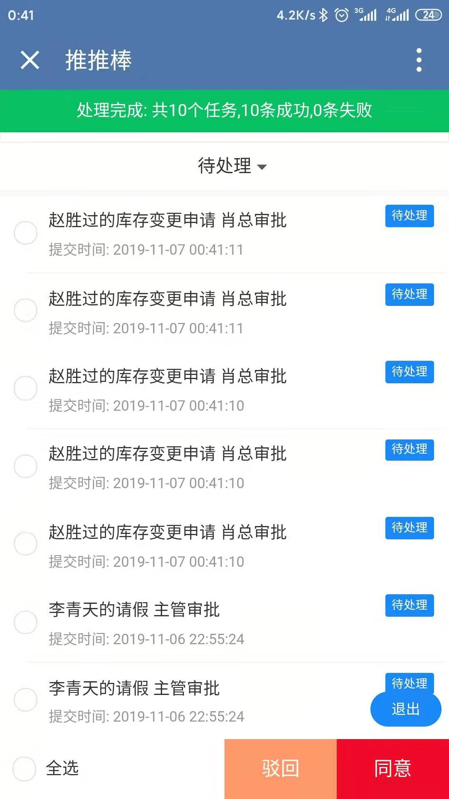

我的待办任务
批量审批

Slide 7
THANKS！

